Slide 1



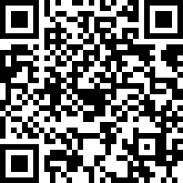
11 национальных проектов
46 региональных проектов
более 500 участников – лиц, реализующих проекты в органах и организациях Новосибирской области
Система управления
коррупционными
рисками
Жилье и городская среда
Здравоохранение
Образование
Безопасные качественные дороги
Малое и среднее предпринимательство и поддержка индивидуальной предпринимательской инициативы и другие
!
Ответственность за нарушение антикоррупционного законодательства –
ст. 13 Федерального
закона от 25.12.2008
№ 273-ФЗ
Участники проектов - лица, осуществляющие функции управления людьми, распоряжения имуществом, денежными средствами, осуществления закупочной деятельности
Высокая степень коррупционных рисков
Определение в каждом органе и организации лиц- участников проектов
Включение соответствующих должностей в Карту коррупционных рисков и Перечень должностей
Ежегодные профилактические мероприятия по разъяснению участникам проектов положений законодательства об ответственности
Профилактическая работа в органе и организациях
Ежегодный анализ анкет на предмет выявления ситуаций личной заинтересованности
Ежегодное рассмотрение на заседаниях общественных советов при органе хода реализации проекта в целях выработки мер по профилактике
Размещение на официальных сайтах органов и организаций информации о привлечении лиц к ответственности за коррупционные правонарушения
Отдел по профилактике коррупционных и иных правонарушений администрации Губернатора Новосибирской области и Правительства Новосибирской области
2023 г.

